Slide 1
ỦY BAN NHÂN DÂN HUYỆN AN DƯƠNG
TRƯỜNG TIỂU HỌC AN HỒNG
MÔN TOÁN
Tiết 39: Nặng hơn, nhẹ hơn
GV: QUẢN THỊ LIỄU
LỚP: 2A1

Slide 2
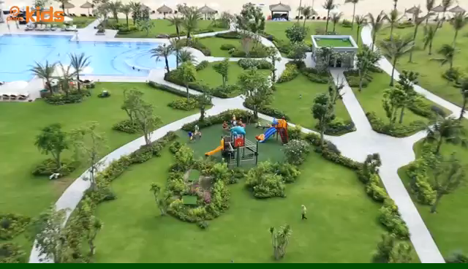

Slide 3
Tiết 39:Nặng hơn, nhẹ hơn

Slide 4


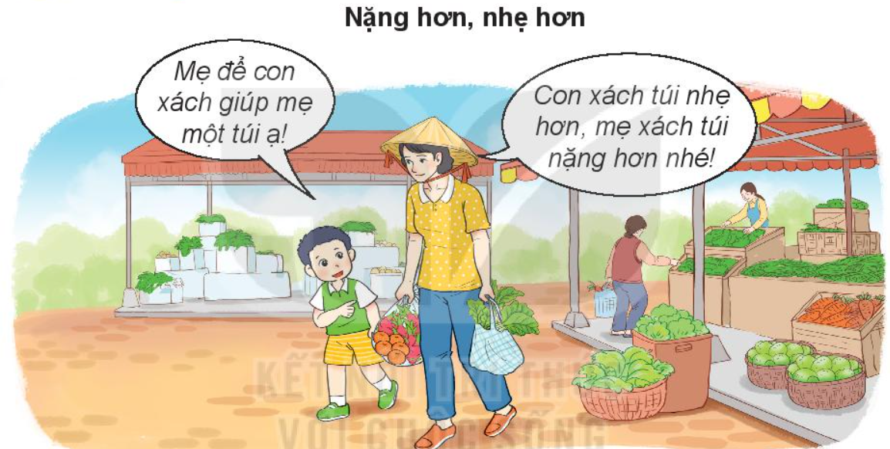

Slide 5
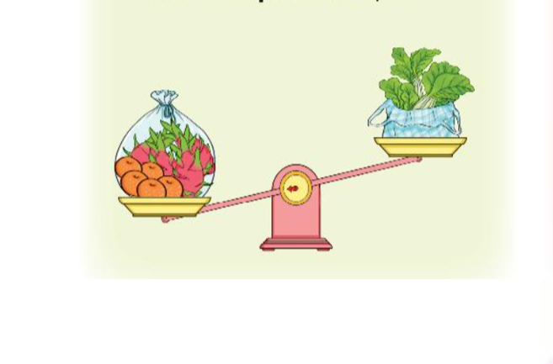

Slide 6
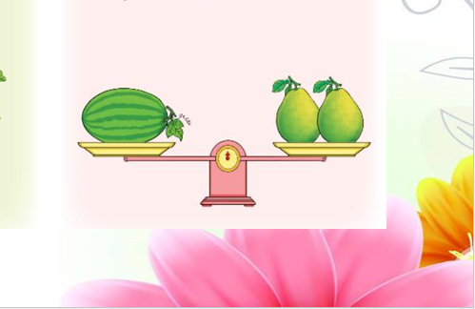

Slide 7

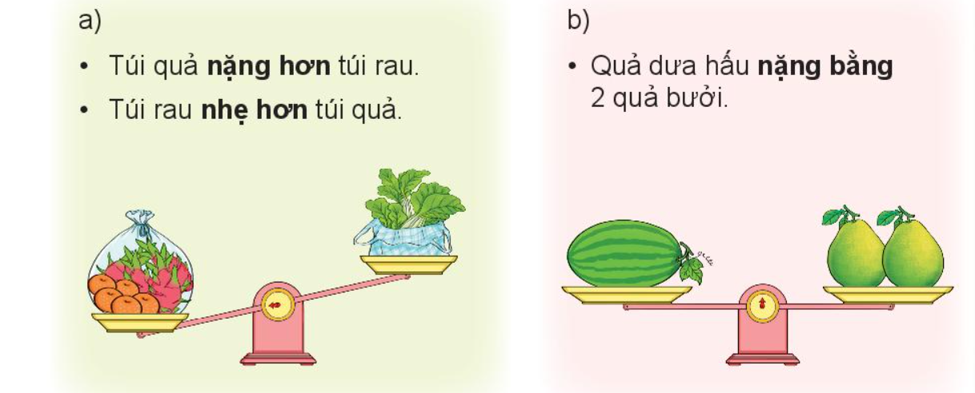

Slide 8

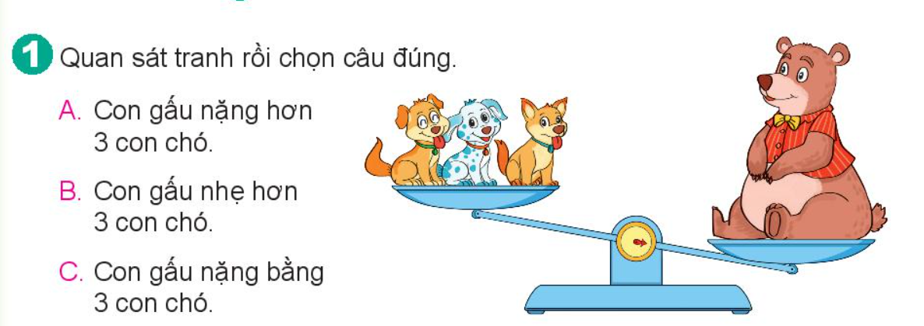

Slide 9

Trò chơi
AI NHANH HƠN

Slide 10
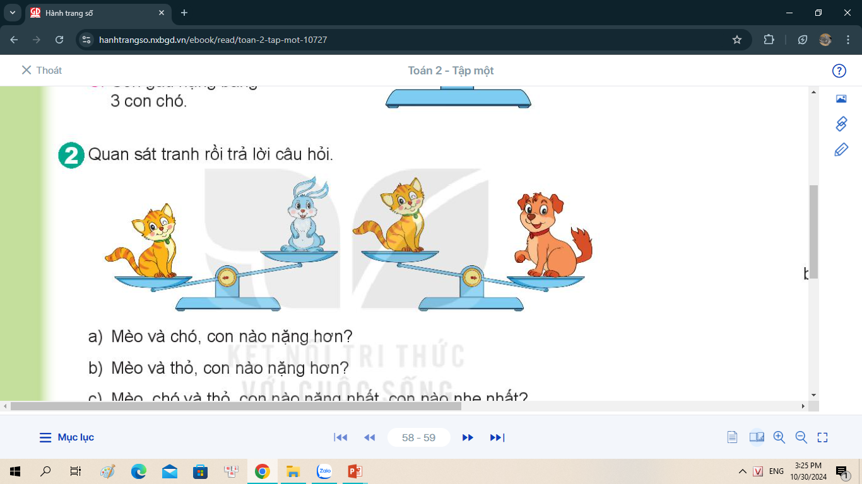


Câu 1: Mèo và thỏ, con nào nặng hơn ?
Mèo
A
Thỏ
B
Thỏ và mèo
c
Hết giờ
0
5
1
3
4
6
7
8
2
10
9

Slide 11
Câu 2: Chó và mèo, con nào nặng hơn
Mèo
A
Chó
B
Mèo và chó
c
Hết giờ
0
5
1
3
4
6
7
8
2
10
9

Slide 12
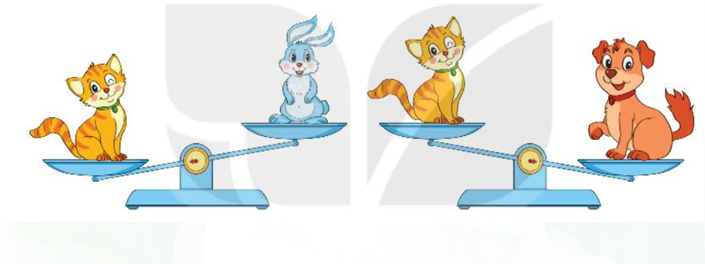
Câu 3: Mèo, chó và thỏ, con nào nặng nhất, con nào nhẹ nhất?

Slide 14
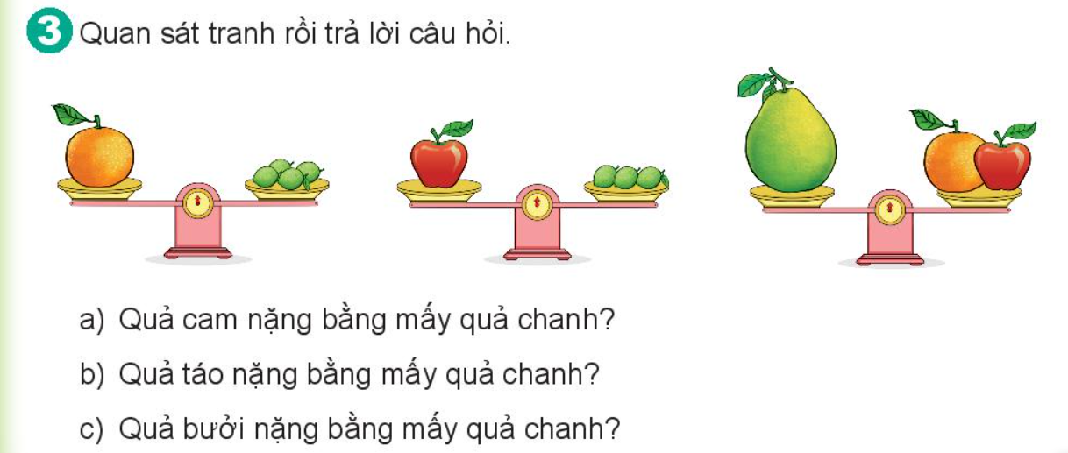
Cam nặng bằng 4 quả chanh
Táo nặng bằng 3 quả chanh
Quả bưởi nặng bằng 7 quả chanh

Slide 15

CHÀO TẠM BIỆT

